Slide 1
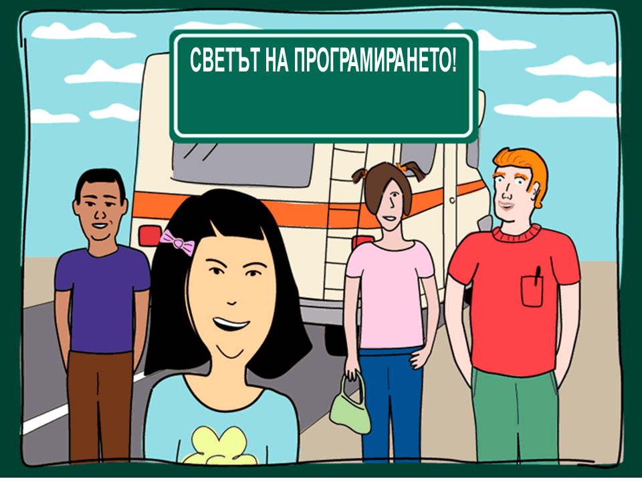
Секция 12
Сеул, Корея
Секция 12 страница <number>

Slide 2
Преглед
Функции
В тази секция ще пътувате до Сеул, Корея.
По пътя ще научите да:
  Създавате и извиквате процедури
  Създавате и извиквате функции
  Използвате някои вградени функции
Секция 12 страница <number>

Slide 3
Какво са процедурите?
  Процедурите приличат на малки програми.
  Процедурите изпълняват специфични задачи в приложението ви.
  Процедурите разделят приложението на програмни единици, правейки приложението по-лесно за дебъгване и редактиране.
  Процедурите могат да бъдат извиквани многократно.
Секция 12 страница <number>

Slide 4
Създаване на процедури
  Тъй като процедурите са като малки програми, те могат да съдържат произволен брой редове с код
  Повечето процедури съдържат ключови думи като Private, Sub и End Sub.
  Процедурите имат имена, които използвате, за да ги извикате (или изпълните). След името на процедурата трябва да се постави двойка кръгли скоби ().
  Например:
Private Sub MyMessage()
MessageBox.Show("Here's a message from Sub MyMessage.")
End Sub
Секция 12 страница <number>

Slide 5
Извикване на процедури
  Когато извиквате процедура, кодът от нея се изпълнява.
  Процедурите се извикват посредством един ред код, включващ нейното име последвано от кръгли скоби.
  Процедура може да извика друга процедура.
  Например:
MyMessage()
Секция 12 страница <number>

Slide 6
Създаване и извикване на процедури с аргументи
  Можете да подадете информация на процедура. В зависимост от тази информация процедурата може да даде различен резултат при изпълнението си.
  Частите от информацията, която подавате на процедурата се наричат “аргументи".
  Когато създавате процедура с аргументи, трябва да определите техния брой и тип.
  Например:
Private Sub GeneralMessage(ByVal InMessage As String, ByVal InCount As Integer)
MessageBox.Show(InMessage & InCount)
End Sub
Секция 12 страница <number>

Slide 7
Създаване на функции
  Основната разлика между процедурите и функциите е, че функциите връщат информация. Тя се нарича върната стойност.
  Функцията връща стойност от определен тип. Когато я декларирате трябва да зададете типа на стойността, която връща.
  Типа на върнатата стойност се задава след списъка с аргументите на функцията.
  Например:
Private Function Multipliers(ByVal MultOne As Integer, ByVal MultTwo As Integer) As Integer
Multipliers = MultOne * MultTwo
End Function
Секция 12 страница <number>

Slide 8
Извикване на функции
  Един от начините да извикате функция е да присвоите върнатата от нея стойност на променлива.
  Променливата и върнатата от функцията стойност трябва да са от един и същ тип.
  Например:
Dim Product As Integer
Product = Multipliers(34, 57)
Секция 12 страница <number>

Slide 9
Вградени функции
  .NET средата притежава много вградени функции и процедури за изпълнение на често срещани задачи.
  Винаги, когато е възможно, използвайте вградени функции и процедури вместо да пишете ваши.
  Съществуват вградени функции за работа с низове и генериране на случайни числа
Секция 12 страница <number>

Slide 10
Функции за работа с низове
  .NET средата предоставя множество вградени функции за работа с низове.
  Тези функции премахват специални символи, извличат по-малки низове от по-големи и променят съдържанието на низовете в малки или големи букви.
  Те се извикват в кода като първо се записва низа, следван от точка, следван от името на функцията
  Например:
myLength = MyText.Length 'returns length of the string contained in the MyText variable
Секция 12 страница <number>

Slide 11
Генериране на случайни числа
  Много програми изискват генериране на случайни числа.
  Това е в сила особено за приложения, които пресъздават сбъдването на събития със случаен характер като хвърляне на монета или зарове.
  Visual Basic средата предоставя вградена функция за генериране на случайни числа
  Например:
Dim myRandomGenerator As System.Random
Dim myRandomInteger As Integer
myRandomGenerator = New System.Random
myRandomInteger = myRandomGenerator.Next(1, 7)
Секция 12 страница <number>

Slide 12
Функции за преобразуване
  Visual Basic предоставя много функции за преобразуване от един тип в друг.
  Функцията Val преобразува символен низ в число.
  Функцията Int връща цялата част на десетично число, т.е. частта преди десетичната запетая.
Секция 12 страница <number>

Slide 13
Процедури и функции в C#
  В C# няма разлика между процедурите и функциите. Те всички се наричат функции.
  C# не използват ключовите думи sub или function.
Секция 12 страница <number>

Slide 14
12 Пробвайте 01: Мерни единици
Цел: Създайте калкулатор за преобразуване на мили в километри, галони в литри и американски в канадски долари.
12 Пробвайте 02: Гадател
Цел: Напишете програма, която отговаря по случаен начин с да и не на зададен въпрос.
12 Можете ли?: Котка и мишка
Цел: Създайте игра, която придвижва котка и мишка по случаен начин.
Секция 12 страница <number>

